Slide 1
Straßenübersicht Ortschaft Meilendorf Ortsteil Körnitz
Am Teich
Zur Nachtigall
Siedlungsweg
Weg von Riesdorf
Lindenallee

Slide 2
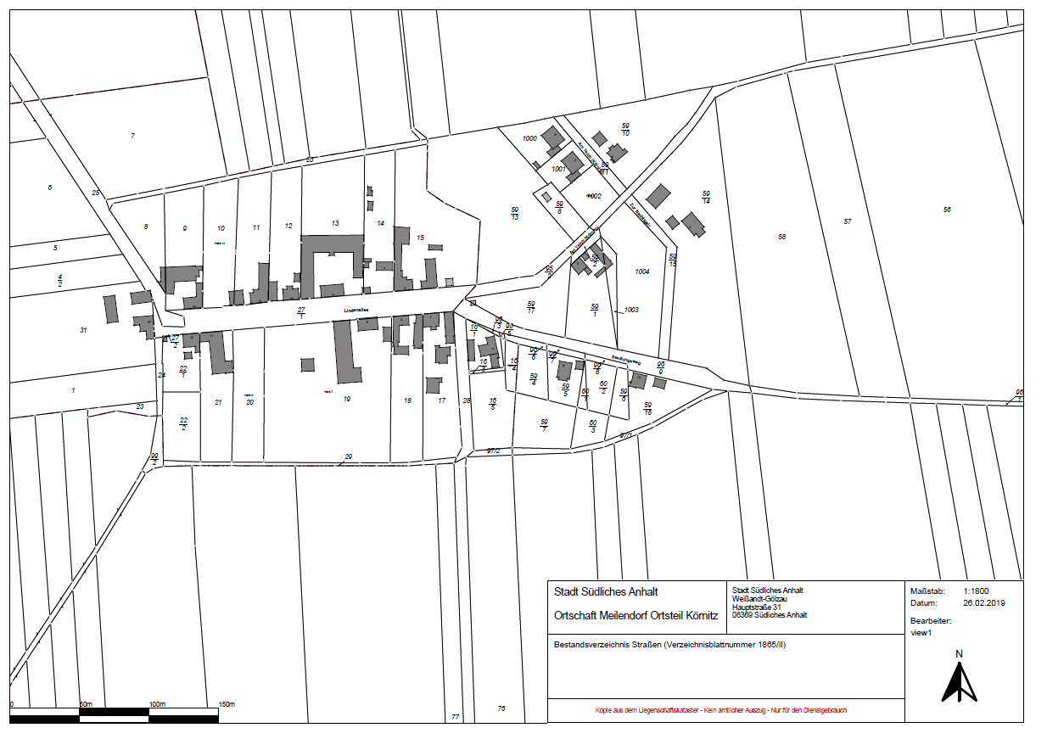
1
4 (siehe auch andere Übersicht)
2
5
Bushaltestellen
(LBW bzw. massiv)
3

Slide 3
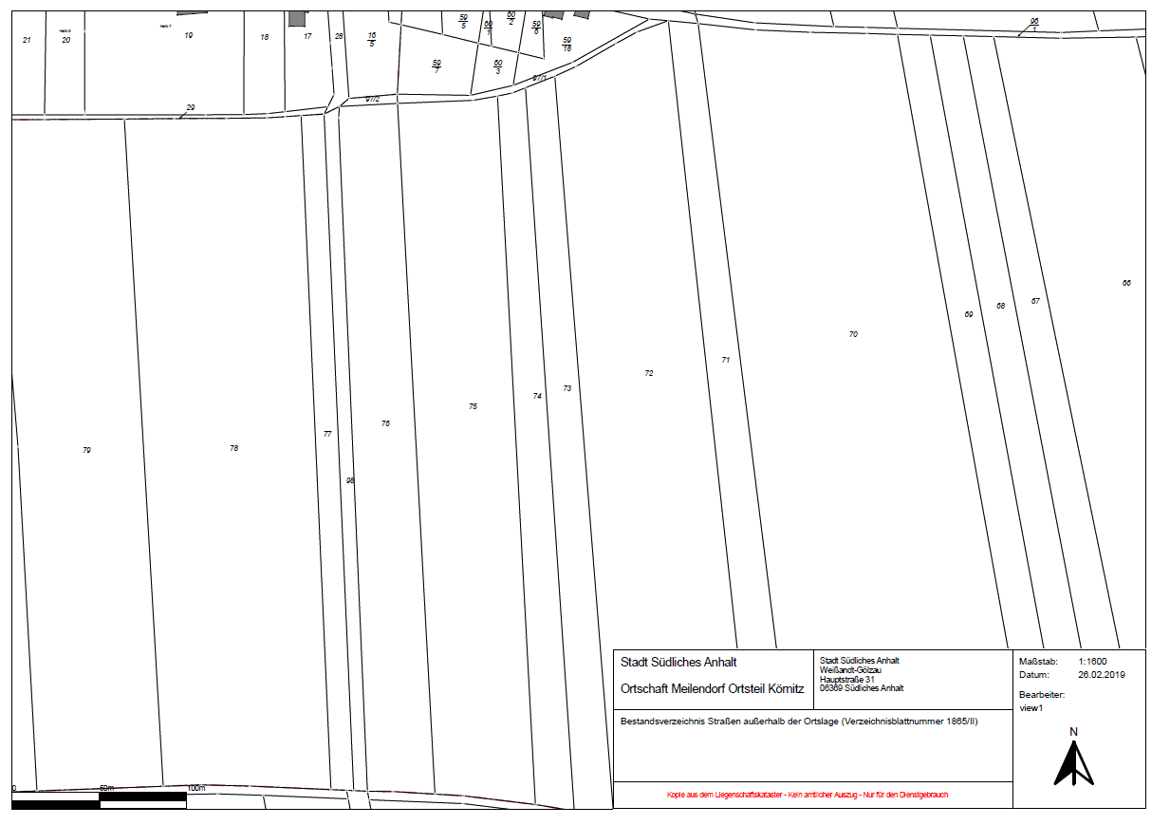
4 (siehe auch andere Übersicht)

